Slide 1
电磁学复习题---计算题集

Slide 2





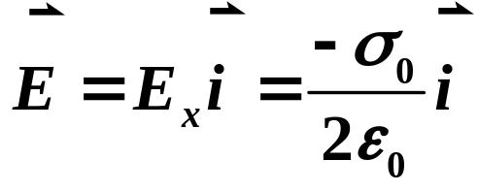
1.一“无限长”园柱面，其电荷面密度为：
σ=σ₀cosφ，
式中φ为半径R与x轴所夹的角，
试求园柱轴线上一点的场强。

Slide 3




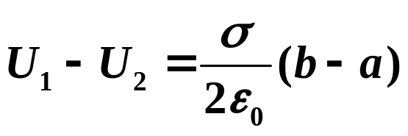
2.厚度为d的“无限大”均匀带电导体板两表面单位面积上电荷之和为σ。试求图示离左板面距离为a的一点与离右板面距离为b的一点之间的电势差。
1
2

Slide 4




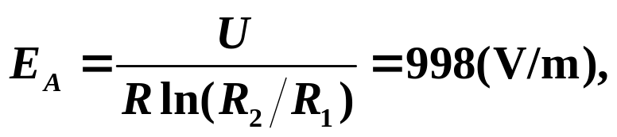
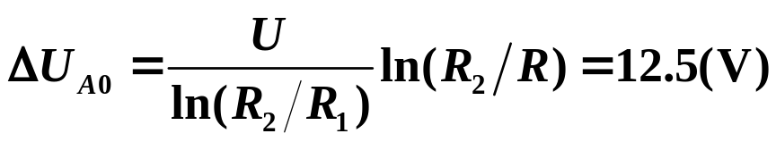
3.一电容器由两个很长的同轴薄园筒组成，内、外园筒半径分别为R₁=2cm，R₂=5cm.其间充满相对介电常数为的各向同性、均匀电介质。电容器接在电压U=32V的电源上，如图所示。试求距离轴线R=3.5cm处的A点的电场强度和A点与外筒间的电势差。

Slide 5


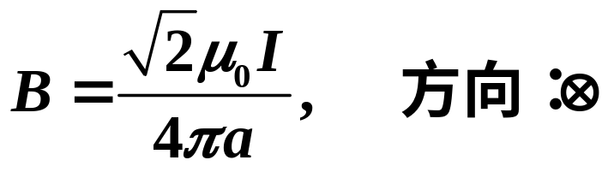
4.一无限长载有电流I的直导线在一处折成直
角，P点位于导线所在平面内，距一条折线的延
长线和另一条导线的距离都为a，知图。
求P点的磁感强度B 。

Slide 6
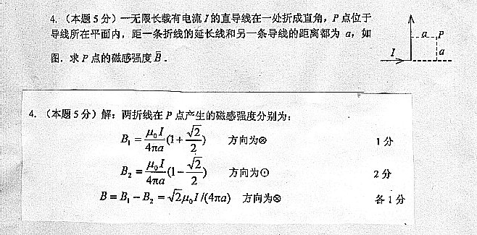

Slide 7
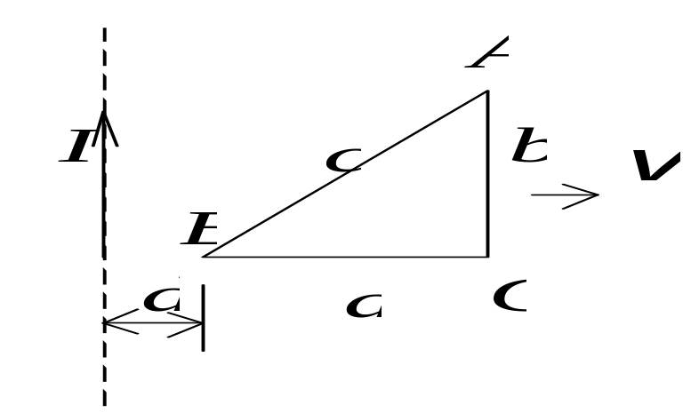
5. 无限长直导线，通以常定电流I．有一与之共面的直角三角形线圈ABC．已知AC边长为b，且与长直导线平行，BC边长为a．若线圈以垂直于导线方向的速度向右平移，当B点与长直导线的距离为d时，求线圈ABC内的感应电动势的大小和感应电动势的方向．

Slide 8
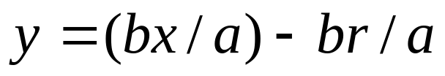
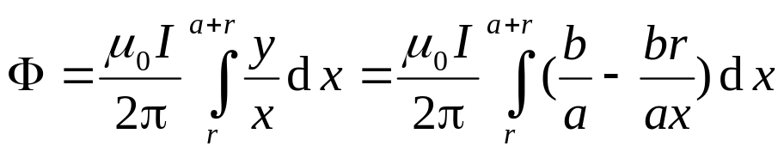
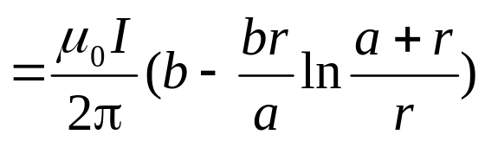
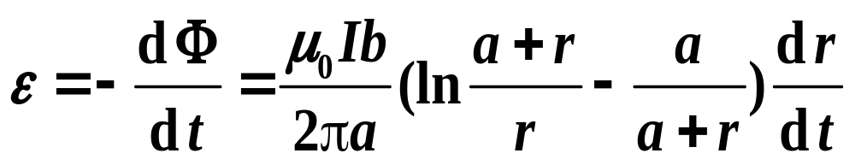
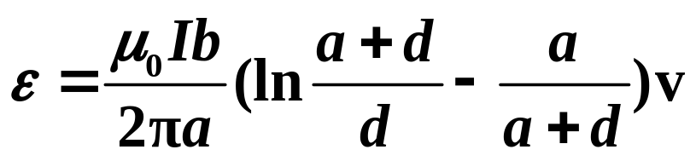
5. （本题10分）解：建立坐标系，长直导线为y轴，BC边为x轴，原点在长直导线上，则斜边的方程为
式中r是t时刻B点与长直导线的距离．三角形中磁通量
6分
3分
当r =d 时，
方向：ACBA(即顺时针) 1分

Slide 9
6.一真空二极管，其主要构件是一个半径R₁=5×10⁻⁴ m
的圆柱体阴极A和一个套在阴极外的半径为R₂=4.5×10⁻³
m的同轴圆筒阳极B，如图所示。阳极电势比阴极电势高
300V，忽略边缘效应。求电子刚从阴极射出时所受到的
电场力。（基本电荷e =1.6×10⁻¹⁹ C ）
B
A
R₁
R₂

Slide 10
7、如图所示，两条平行长直导线和一个矩形导线框共面。
且导线框的一个边与长直导线平行，它到两长直导线的
距离分别为r₁,r₂。已知两导线中电流都为I=I₀sinωt，其中
I₀和ω为常数，t为时间。导线框长为a宽为b，求导线框中
的感应电动势。
I
I
b
a
r₂
r₁
O
x

Slide 11
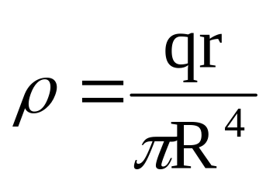
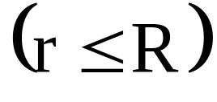
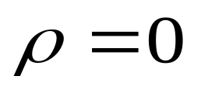
8.一半径为R的带电球体，其电荷密度分布为：
(q为一正的常量）
(r>R)
试求: (1)带电球体的总电荷；
（2）球内、外的总电场强度。

Slide 12
9.两相互平行无限长的直导线载有大小相等方向相反的电流，长度为b的金属杆CD与两导线共面且垂直，相对位置如图。CD杆以速度V平行直线电流运动，求CD杆中的感应电动势，并判断C、D两端那端电动势较高。
V
I
I
C D
a
a
b

